Slide 1
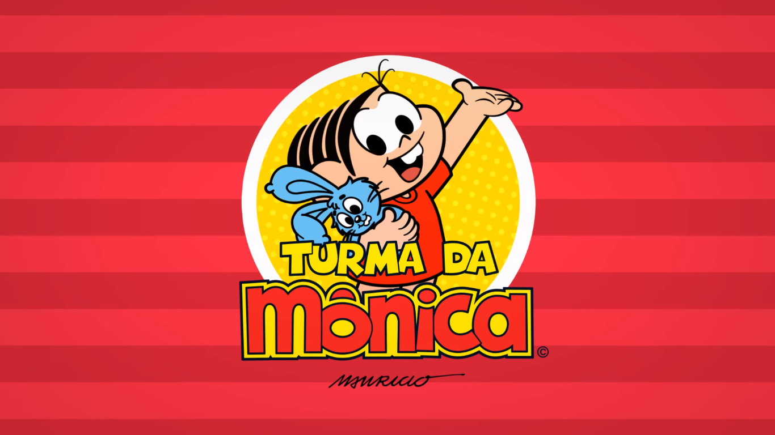
em...

Slide 2



Rede de Personagens da
Igor Patrício Michels
João Vinícius Primaki Prado
Prof: Alberto Paccanaro
Escola de Matemática Aplicada
Fundação Getúlio Vargas
01 de Setembro de 2021

Slide 3

Rede
Rede composta por dados retirados de:
20 Edições da Turma da Mônica Clássica, 1ª Série da Panini, Nº20 à Nº39
10 Edições da Turma da Mônica Jovem, 1ª Série da Panini, Nº01 à Nº10
Nós: Personagens
Arestas: Relação de aparecer numa mesma página

Slide 4

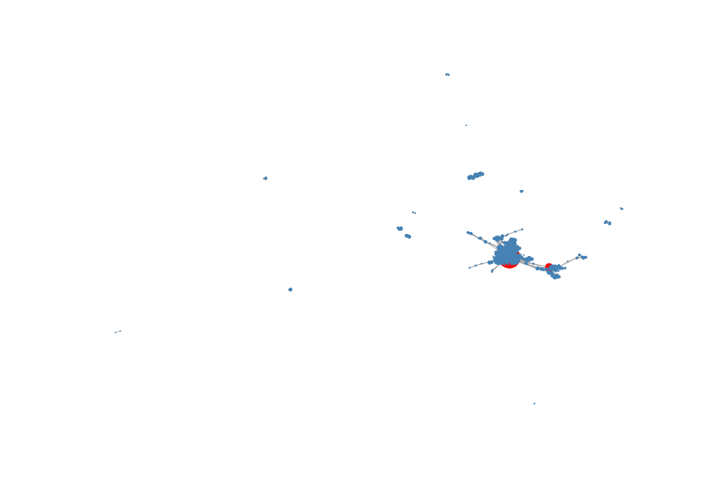
Rede Geral (#)

Slide 5
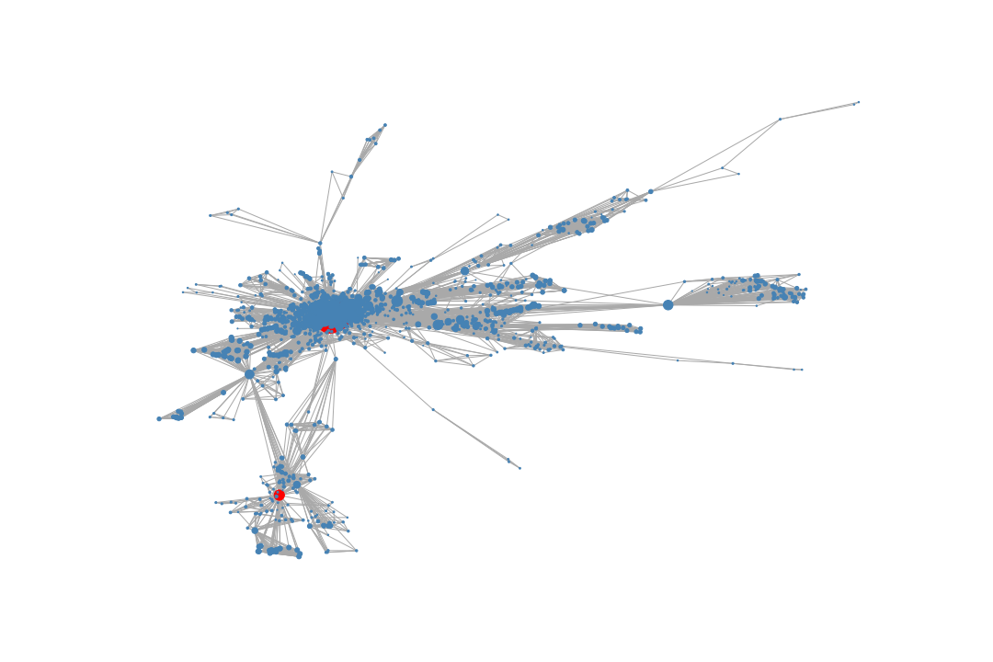
Maior Componente Conexa

Slide 6
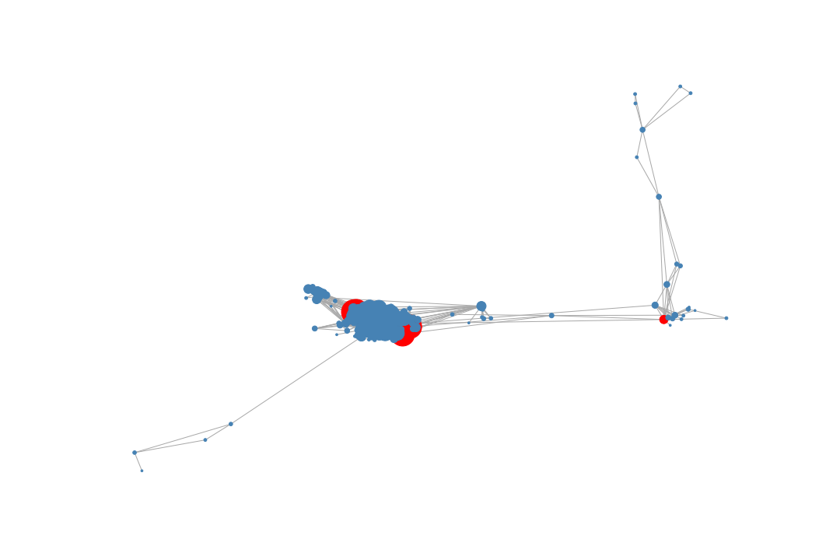
Rede sem Figurantes

Slide 7

Estatísticas
Nº de Pontes:
#38
14
Nº de Nós:
#2022
241
Grau Médio:
#13.88
15.65
Nº de Arestas:
#14041
1886
Grau Máximo:
#882
139
Diâmetro:
#10
9
Densidade:
#0.0069
0.0652
Distância Média:
#2.91
2.74

Slide 8
Distribuição de Graus

Slide 9
Distribuição de Graus

Slide 10

Maiores Hubs

Slide 11
Melhores Amigos

Slide 12
Caminhos mais longos

